Slide 1

Artificial Intelligence For NLP Lesson-05
人工智能与自然语言处理课程组
2020. 02. 09

Slide 2
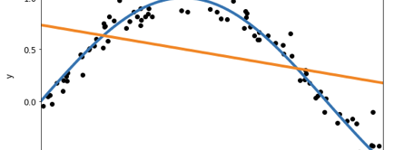
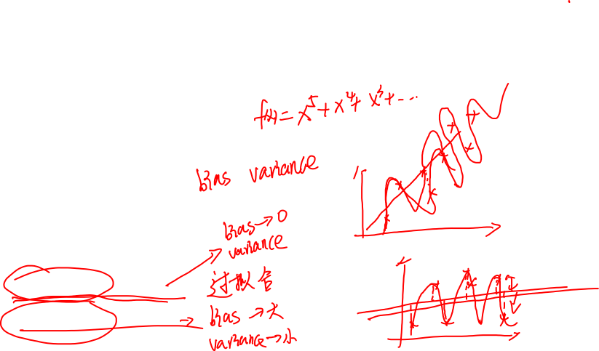
之前遗留的问题 Overfitting & Underfitting
Why?

Slide 3
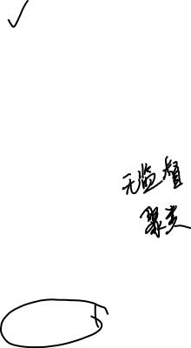
Outline
1. Unsupervised Learning and
K-means
2. From Unsupervised Learning to Embedding, and Word2Vec

Slide 4
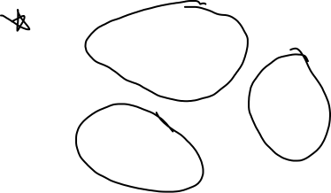
Cluster

Slide 5
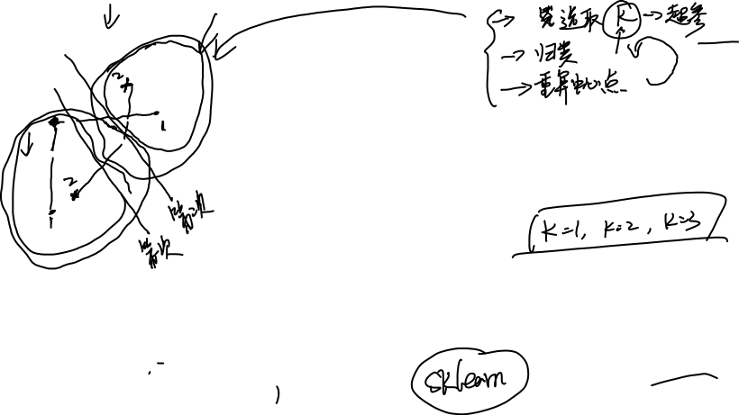
K-means
The approach kmeans follows to solve the problem is called Expectation-Maximization.
Online Coding

Slide 6
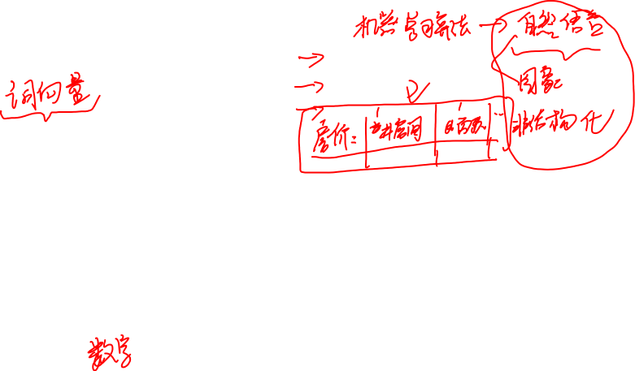
Word2Vec与文本表征
Review：
Neural Networks
Backpropagation
Graph Computing
Gradient Descent
Word Embedding与词向量
词向量的原理
哈弗曼树与Negative Samples
Glove, CoVe, EMLO等高级词向量方式
句子向量
句子向量的使用背景
句子向量的构建
利用词向量找到隐藏词汇、新词汇
项目1简介：非监督式文本摘要模型

Slide 7
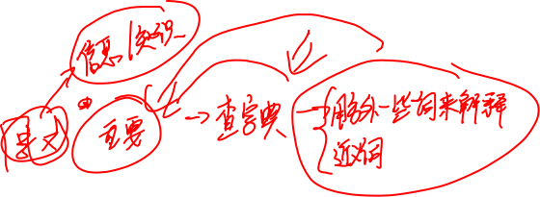
文字意义的重要性

Slide 9
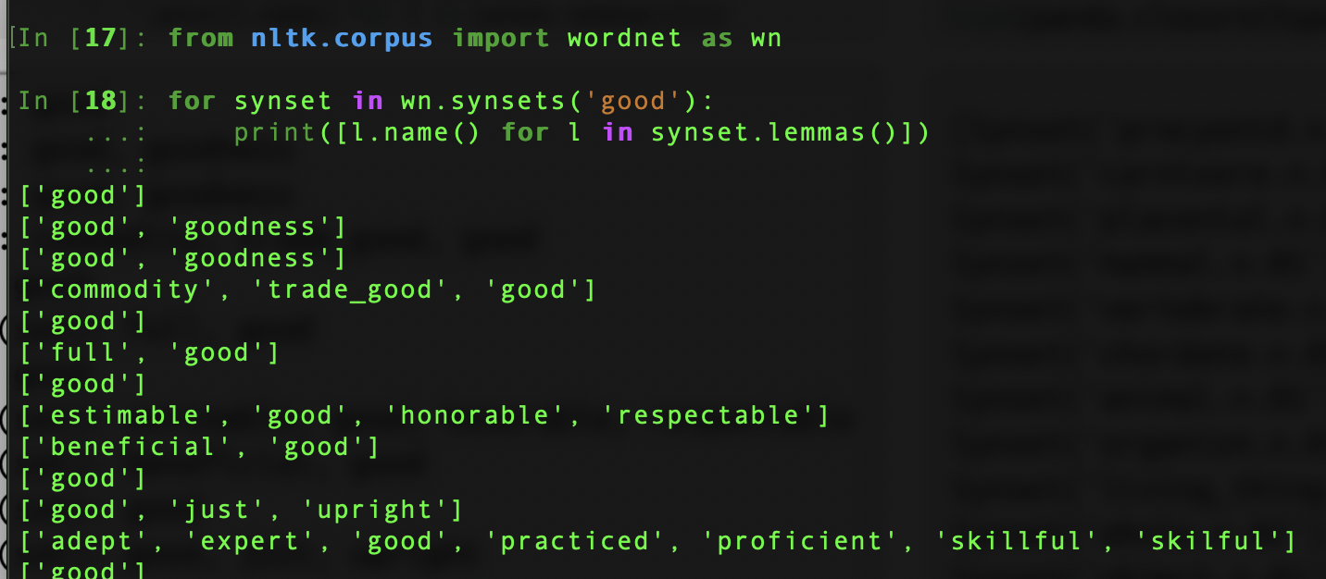
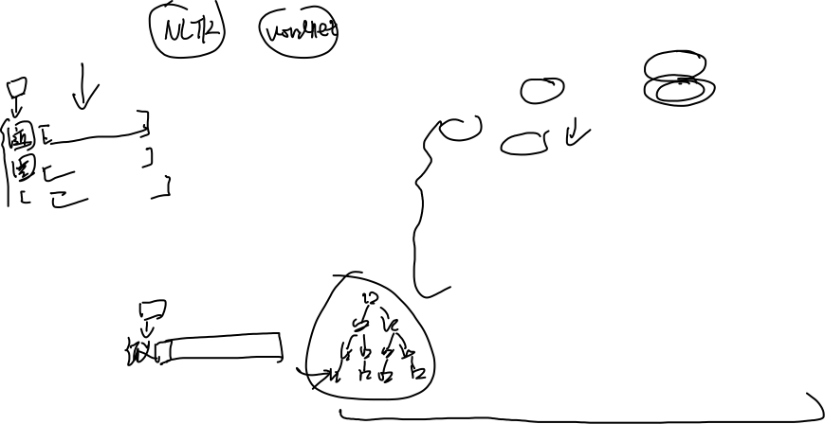
Representation – Using Meaning
我们经常使用同义词或者反义词来定义一个单词的意思

Slide 10

1. Commodity, upright 只在部分情况下正确
2. 需要大量的人力成本
3. 并不能使用数学的方式计算单词之间的相似性

Slide 11
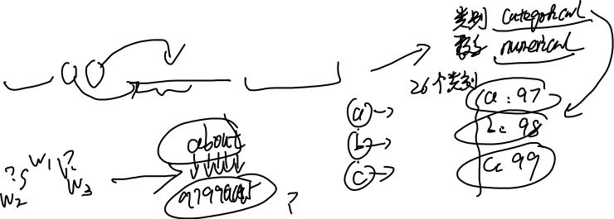
Representation – Using Numerical
Why do we need to represent words and text?
The only could be computing is number for computers.
How to represent words?
ASCII: a, b, c : 97, 98, ‘abc’: 979899
Unicode:
etc: UTF-8

Slide 12


Why do not represent words as numbers?
‘你今天真好看’: \u12412, \u32121, \u5542,\u189301 => [12412, 32121, 5542, 189301]
Is words numeric or categorical?
How can we represent it as one-hot?

Slide 13
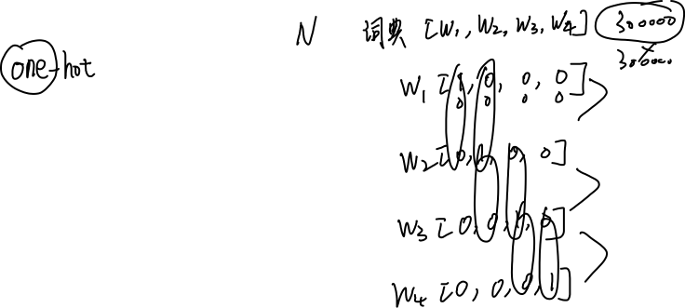
If we treat we words as mere categorical
[0, 0, 0, 1]
[0, 1, 0, 0]
[1, 0, 0, 0]
[0, 0, 1, 0]
Cannot keep similarity: (v1 + v2) · v3 == v1 · v3

Slide 14
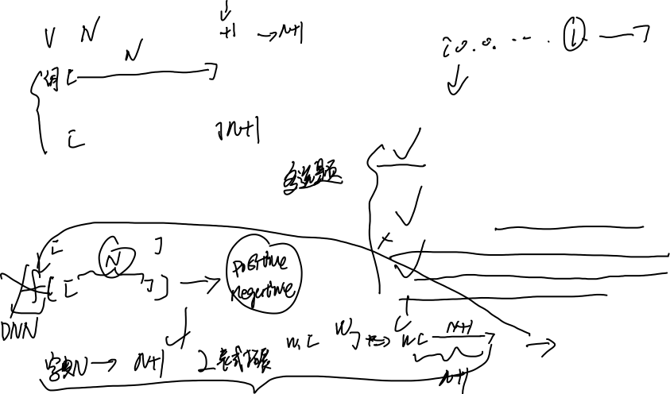
Question
The problem of representing words as one-hot.
[ ] A. Cannot represent the relation of ‘similar' words and some ‘not similar words’;
[ ] B. The are space consuming;
[ ] C. It’s difficult to get the values;
[ ] D. If we add new words, we need to re-calculate all the words;

Slide 15
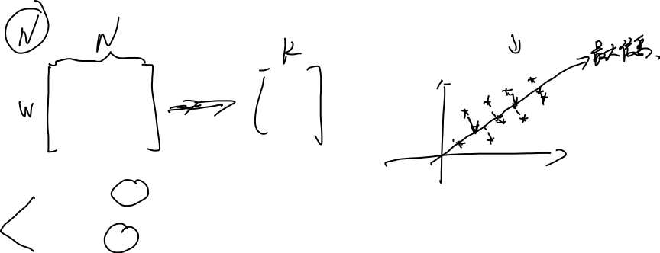
Some more dense vectors
1. If we do PCA of this of this one-hot matrix;
What is PCA
How do we get PCA: https://www.wikiwand.com/en/Principal_component_analysis
2. If we do SVD of this one-hot matrix;
What is SVD
How do we get SVD: https://www.wikiwand.com/en/Singular-value_decomposition

Slide 16
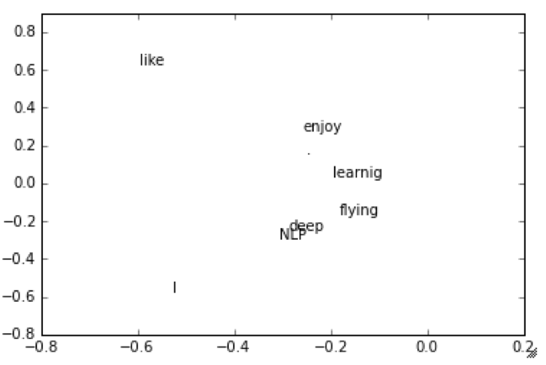
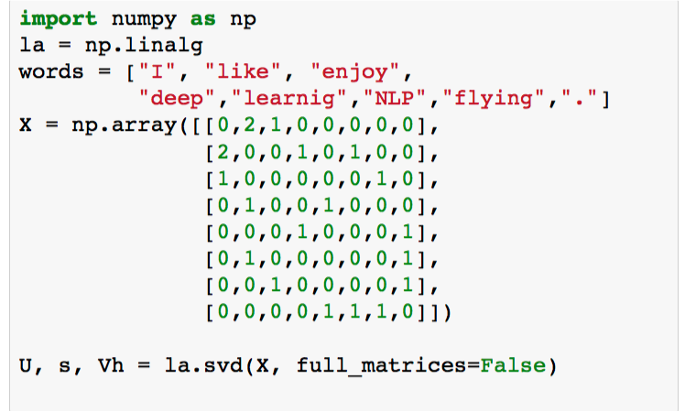
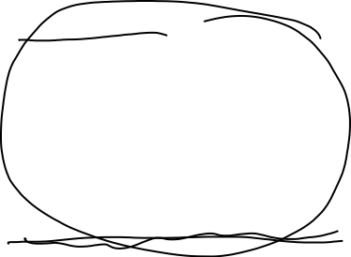
SVD

Slide 17
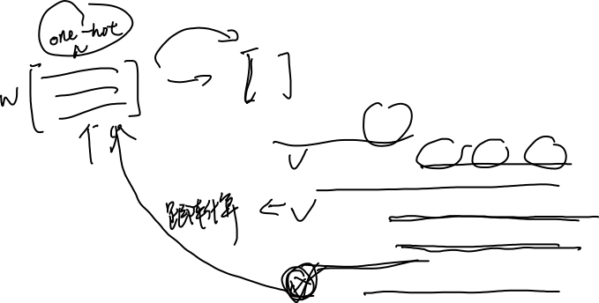
Question
Problems SVD:
[ ] A. When adding new words, need recalculate all the words;
[ ] B. It’s computing consuming.
[ ] C. This algorithm it’s hard to implement.
[ ] D. Cannot Solving Polyseme(多义词)

Slide 18
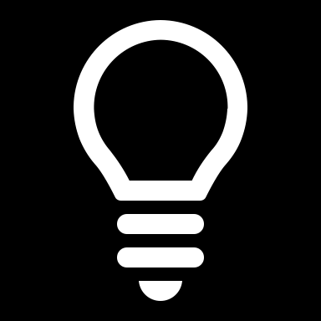
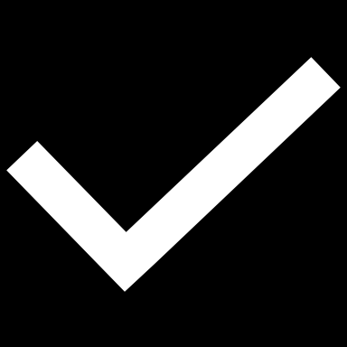
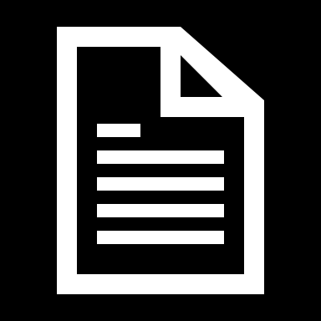
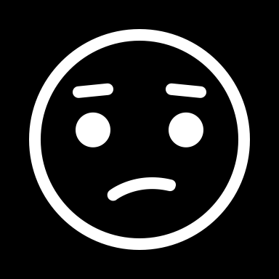
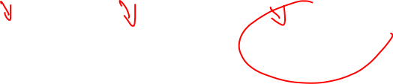
What features do our vectors need ?
1. Space Economical
2. Adaptively Update
3. Semantic Similarity
But how?

Slide 19
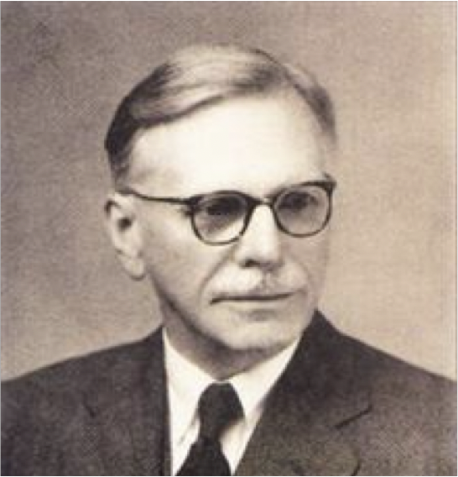
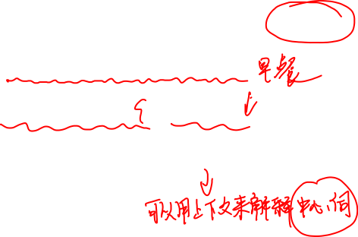
使用单词的上下文进行表征
“You shall know a word by the company it keeps” – J.R.Firth 1957
“每天早上我都要去门口那家早餐店吃___”
“昨天早上我是在家做的___，味道还不错”
Assuming a density vector <v1, v2, .. vN>
If occurrence position of some words always is same of the position of this vector;
We get the similar vector;

Slide 20
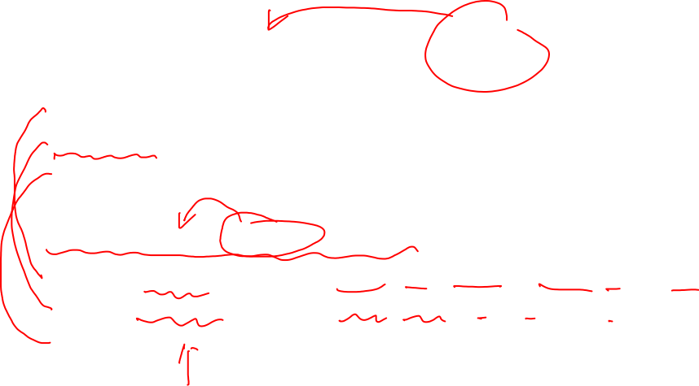
单词的意思和上下文
这里是汉武帝长公主的坟墓
今年的麦子长得挺好的
绳子不够长，再去买一根吧
Meaning(长) = function(上下文)
Meaning(长-01) = function(这里，是，汉武帝，公主，的，坟墓)
Meaning(长-02) = function(今年, 麦子，得， 挺好， 的)
Meaning(长-03) = function(绳子，不够，再去买一根吧)

Slide 21
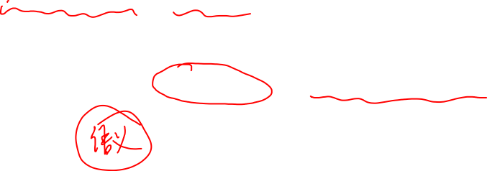
Meaning(长) = function(上下文)
Meaning(长-01) = function(这里，是，汉武帝，公主，的，坟墓)
Meaning(长-02) = function(今年, 麦子，得， 挺好， 的)
Meaning(长-03) = function(绳子，不够，再去买一根吧)
=>
如果某两个单词的上下文相似，那么function的结果也是相似的，即，单词的意思相似

Slide 22
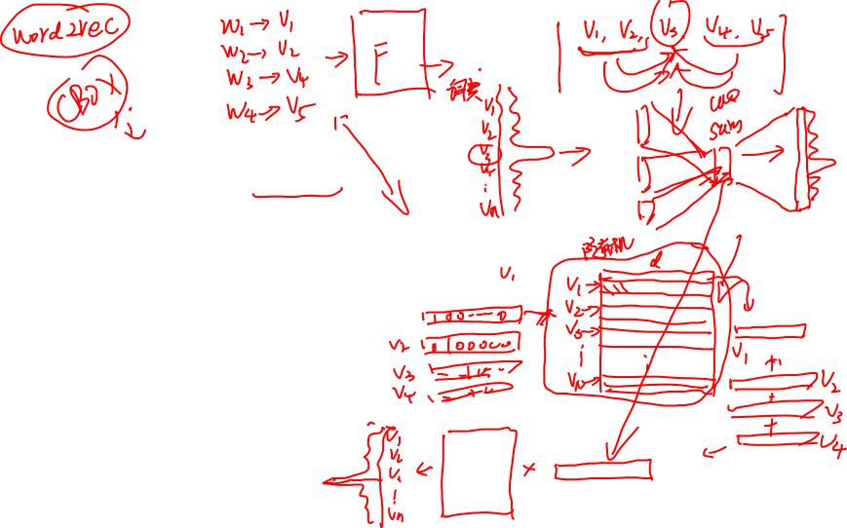
如果我们设想一种神经网络：
每个单词的意思是一个向量, v1, v2, v3, .. vN
前文中所述的function也是一个神经网络线性变化, F
对于文章中的每个单词 C, 使用C的上下文单词, v_i, v_i+1, .. v_k, 送入F中，使得F(v_i, v_i+1, .. v_k) 产出一个概率分布，该概率分布中，使得C的位置值的概率值最大
使用backpropagation不断优化v_1, v_2, .. v_n 的值，以及F的值
不断更新各个向量以及F的值，使得预测概率分布的准确性越来越高
则，我们获得了一个函数 F(context_words) = 具体某个单词
对于某个单词 v-k, 假设它有两组上下文:
v_i, v_j, v-k, v_m, v_n
v_i, v_j, v-k, v_p, v_n
F(v_1, v_j, v_m, v_n) = F(v_i, v_j, v_p, v_n)
则，v_m = v_p
V-m和v-p的上下文类似，经过不断的迭代更新，其向量也一样了，而上下文类似，说明其语义类似
所以, v-m和v-p的语义一样，而向量表示也一样了

Slide 23

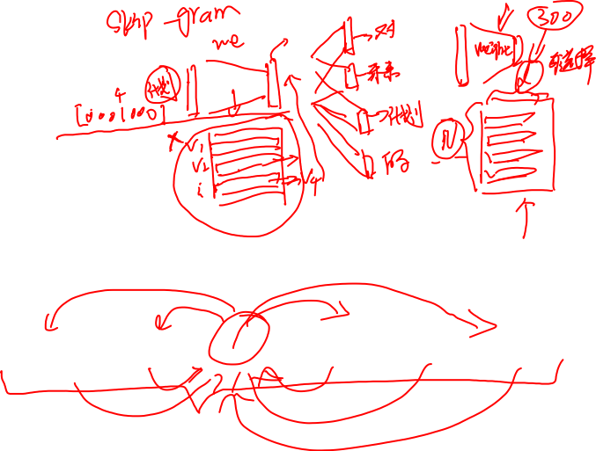
Word2Vec 词向量
Mikolov et.al 2013, Google
我们计算 P($w_{t+j}|w_{c}$)
这个
是
对
未来
计划
的
一
部分

Slide 24
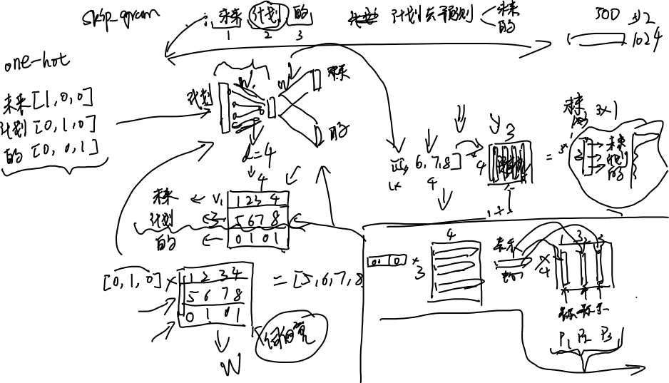

Slide 25
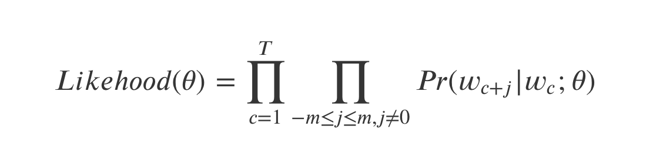
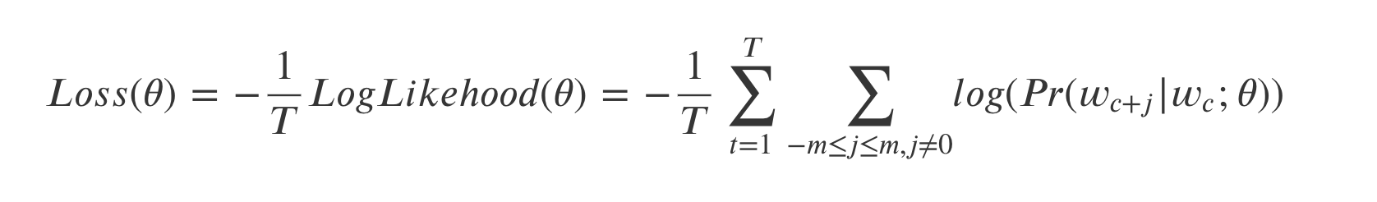
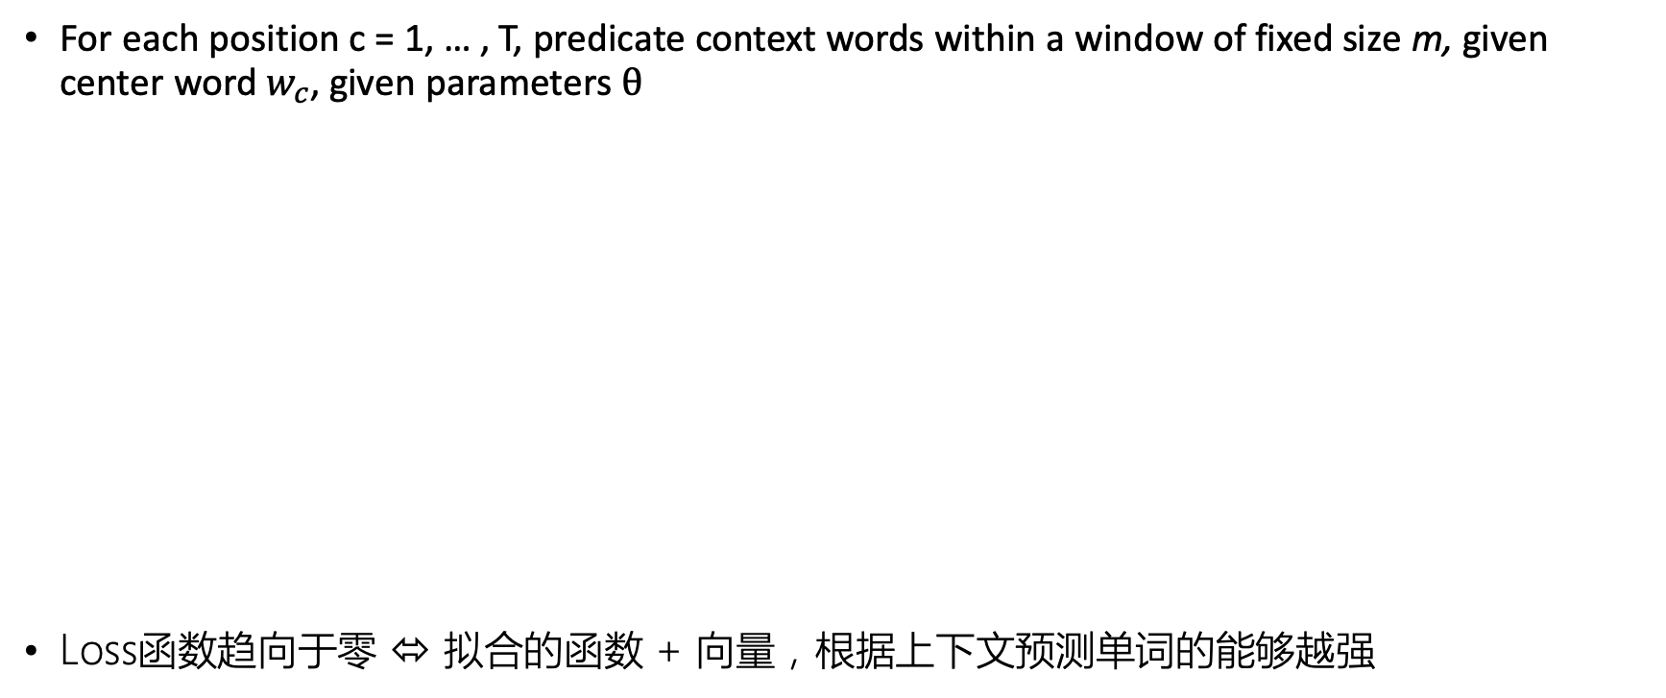
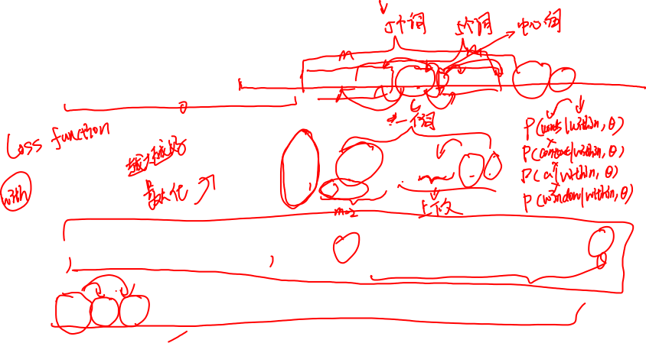
Word2Vec Neural Network Model: Object Function
For each position c = 1, … , T, predicate context words within a window of fixed size m, given center word $w_{c}$, given parameters $θ$
Loss函数趋向于零 ⬄ 拟合的函数 + 向量，根据上下文预测单词的能够越强

Slide 26
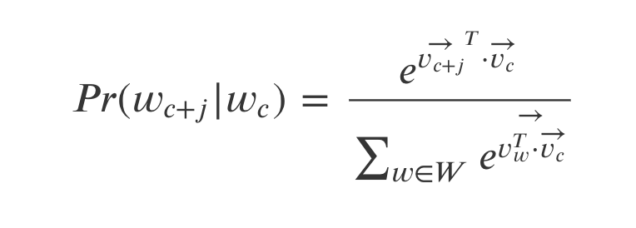
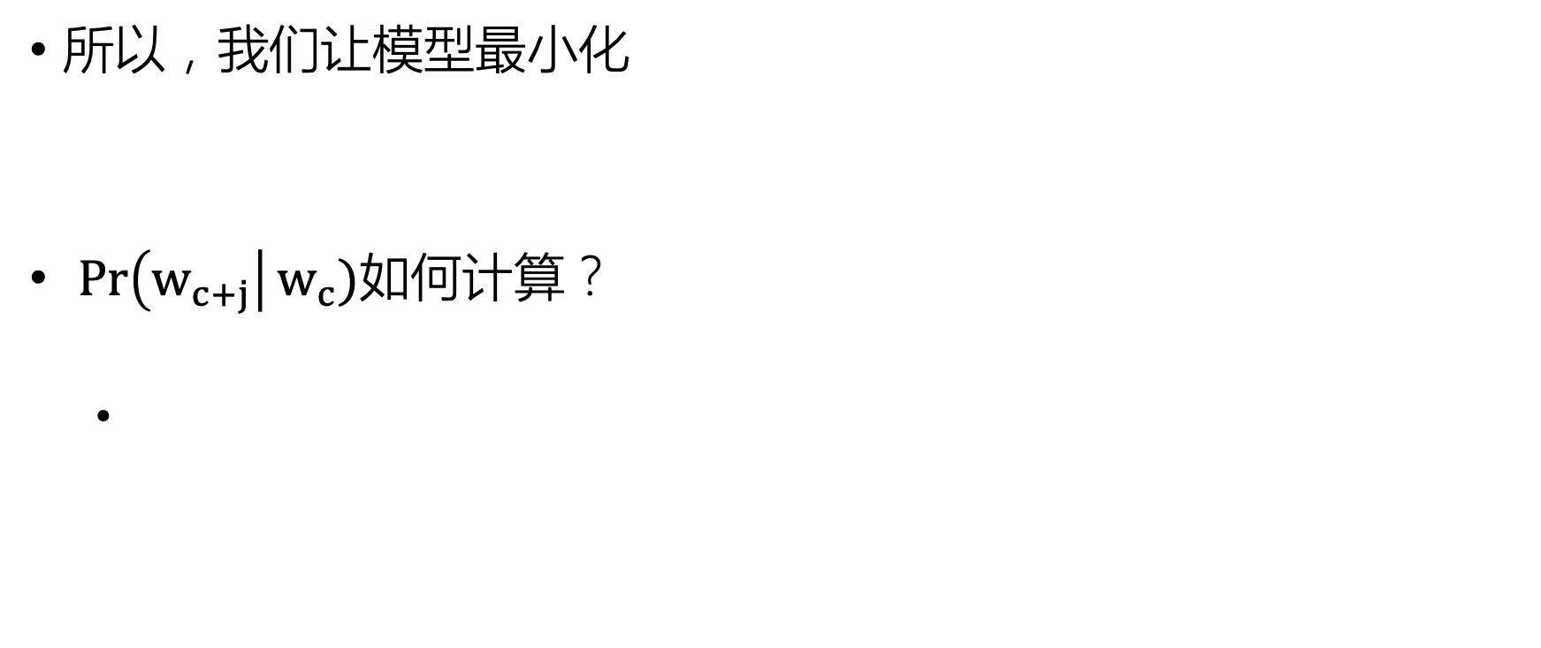
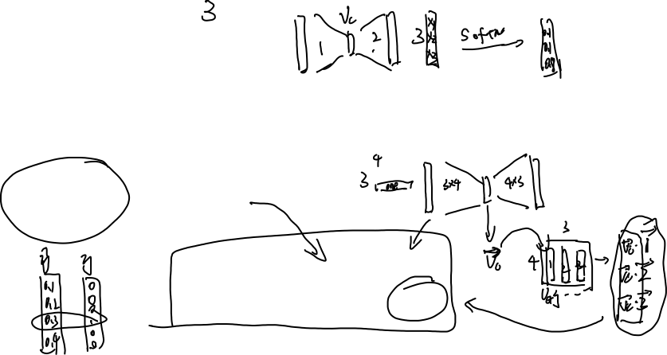
所以，我们让模型最小化
$\operatorname{Pr}\left(w_{c+j}\right|w_{c})$如何计算？

Slide 27
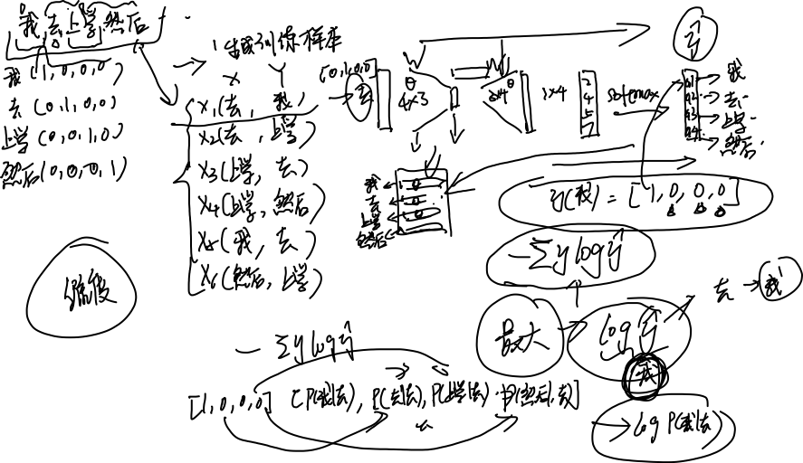

Slide 28
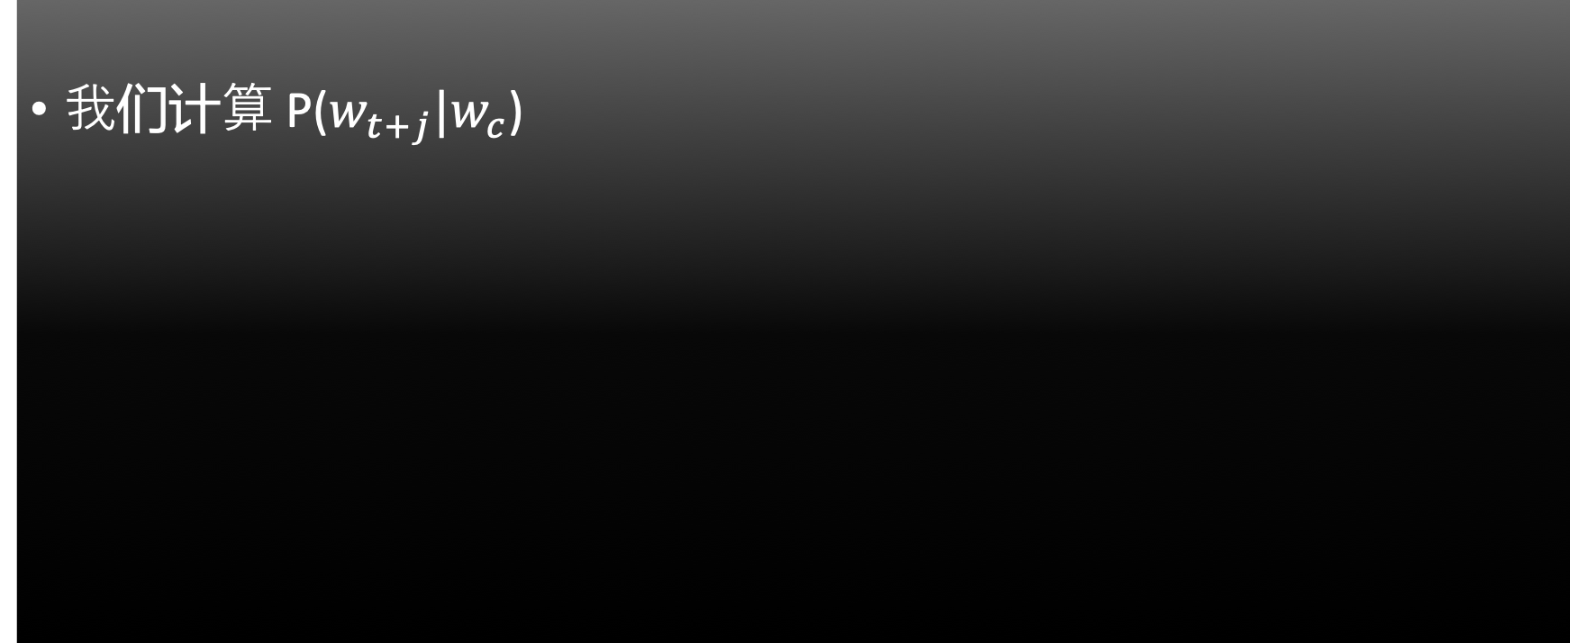
我们计算 P($w_{t+j}|w_{c}$)
Pr(一|计划)
Pr(对|计划)
Pr(未来|计划)
这个
是
对
未来
计划
的
一
部分
Pr(部分|计划)

Slide 29
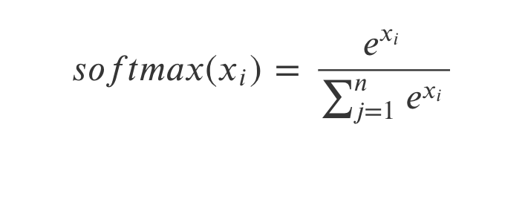
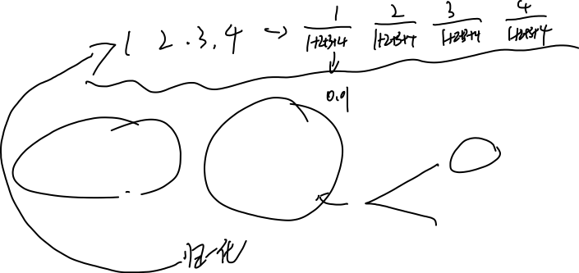
Softmax 函数
Softmax函数可以把任意给定的向量X变成概率分布
Max: 把X中最大的x_i 值变得更大
Soft: 依然对较小的值会给到权重

Slide 30
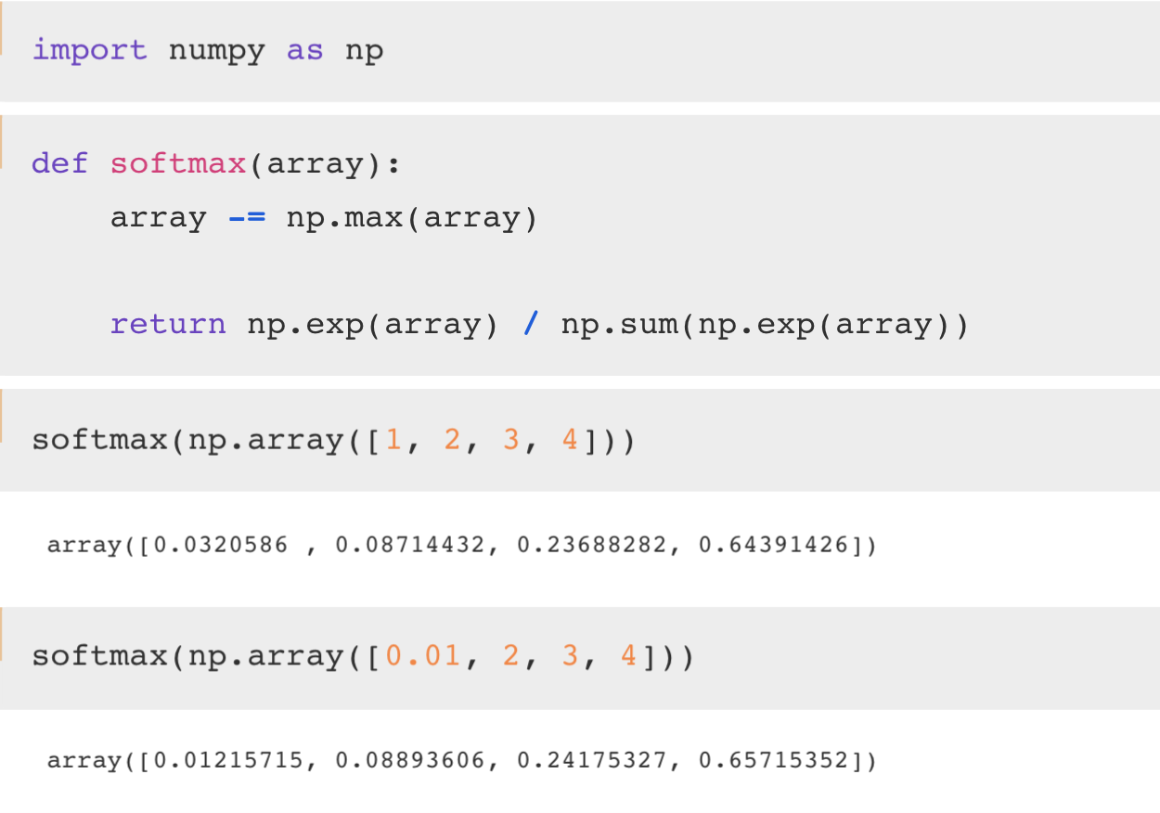
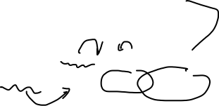
More detail
Array -= ?

Slide 31
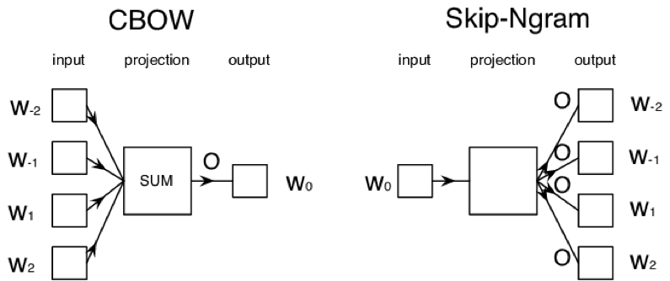
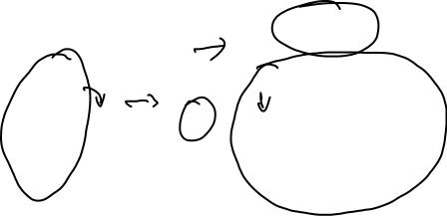
Word2Vec two models
Two model variants:
1. Skip-Gram (SG): Predict context (”outside”) words (position independent) given center word
2. Continuous Bag of Words (CBOW):Predict center word from (bag of) context words

Slide 32
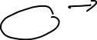
Vi^T * Vc
0.01
0.21
0.31
..
..
..
..
..
..
0.03
v_i
v_c_i
softmax

Slide 33
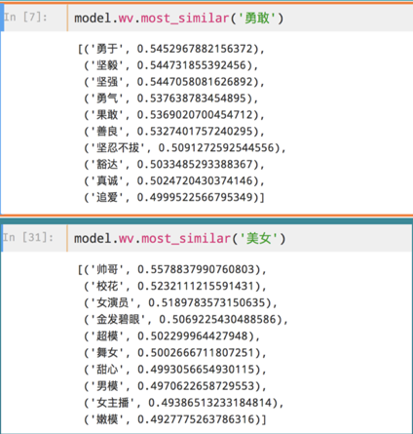
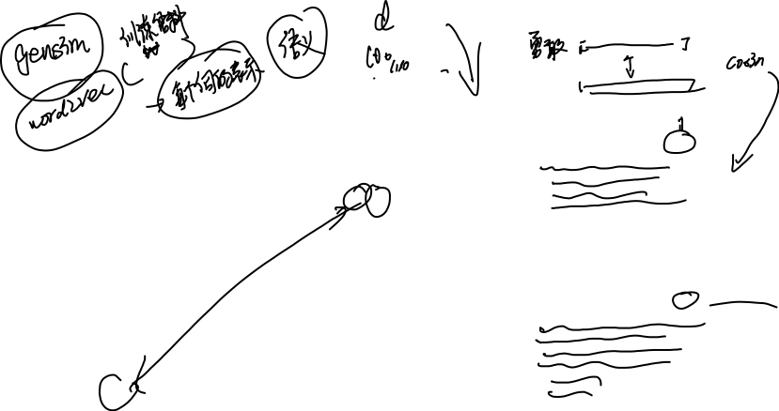

Slide 34
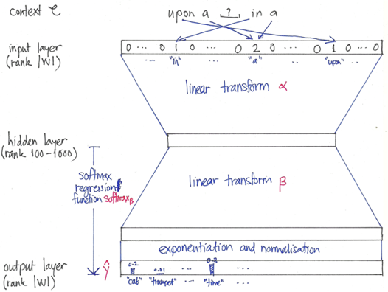
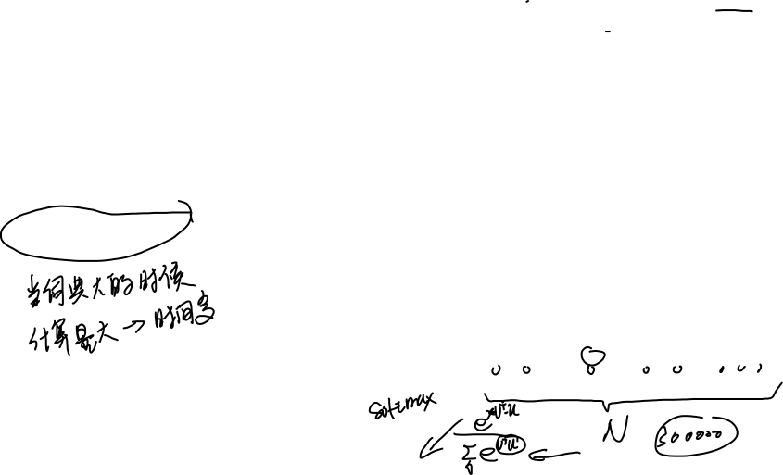
Vocabulary is so huge. Softmax need a unacceptable time.

Slide 35
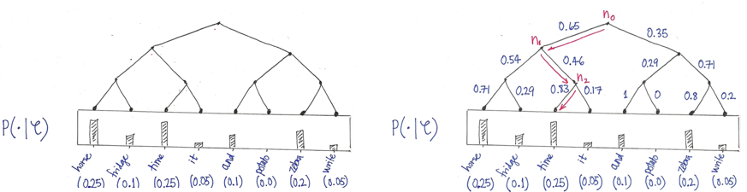

hierarchical softmax

Slide 36


Huffman tree

Slide 37


Negative sampling

Slide 38


Other WordEmbedding
Glove
CoVe
EMLO

Slide 39

GloVe
Global Vector

Slide 40

CoVe
词向量并未解决一词多义问题
CoVe: Context Vector

Slide 41

ELMO
ELMO: Embedding of Language Model

Slide 42

For Word Embedding to Sentence Embedding
S1: Mexico wishes to guarantee citizen’s safety. S2: Mexico wishes to avoid more violence.
Score: 4 (/5)
S1: Iranians Vote in Presidential Election. S2: Keita Wins Mali Presidential Election.
Score: 0.4 (/5)

Slide 43
Use as features for sentence classification (e.g., sentiment analysis):
Natural language processing is fun. => 😄

Slide 44


Simplest Way
v(“natural language processing”) = 1/3 (v(“natural”) + v(“language”) + v(“processing”))
Recurrent neural networks, recursive neural networks, convolutional neural network

Slide 45




1. Weighted Bag-of-words + remove some special direction
Step1: 构建平滑的加权词向量
Step2: 计算PCA， 减去最明显的第一个维度
https://openreview.net/pdf?id=SyK00v5xx

Slide 46


项目1 – 基于非监督的文本自动摘要模型

Slide 47

项目1 – 基于非监督的文本自动摘要模型
核心技术
1. 词向量的构建
2. 句子向量的构建
3. KNN平滑方法
4. 数学建模方法
项目指导书：
周二(2020.02.11)发布
Deadline: 2020.03.11

Slide 48

我们按照 1 – 5分给每位同学每个项目打分，4个项目的占比分别是：
20%， 20%， 30%， 30%
团队成员以团队整体成绩为计算
对综合排名前6名的同学，我们提供以下奖励：
第 1 名： Kindle Oasis 阅读器（或同等价值奖品）
第 2， 3 名： Kindle Paperwhite 阅读器 （或同等价值奖品）
第4， 5， 6 名：Lamy钢笔 + 精选图书一册
此6名同学可直接获得阿里巴巴（蚂蚁金服），百度，字节跳动，微软，IBM内推机会，

